Slide 1
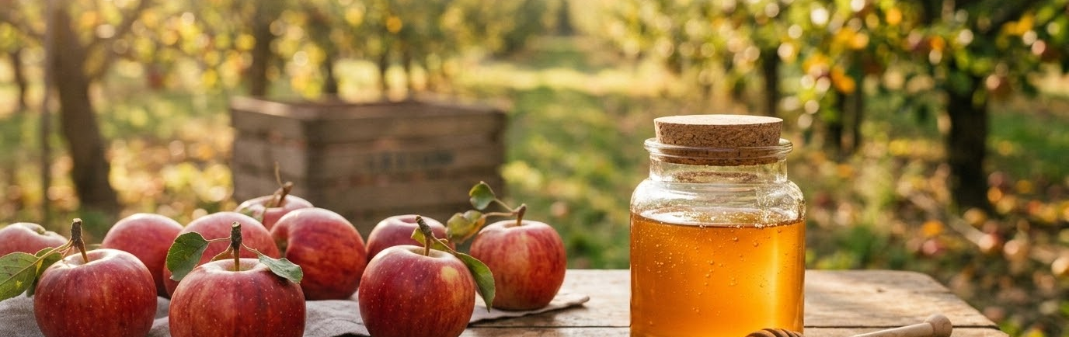
תפוח ודבש
מה הקשר בין תפוח לדבש בטבע?
Notes:
נזכיר לתלמידים שבראש השנה אנחנו נוהגים לאכול תפוח בדבש כסמל לשנה טובה ומתוקה ונשאל אותם: האם אתם יכולים לחשוב מה יכול להיות הקשר בין תפוח לדבש בטבע?
נשמע תשובות, נספר שיש כמה קשרים בין התפוח לדבש ונתחיל לפי סדר המצגת.

Slide 2
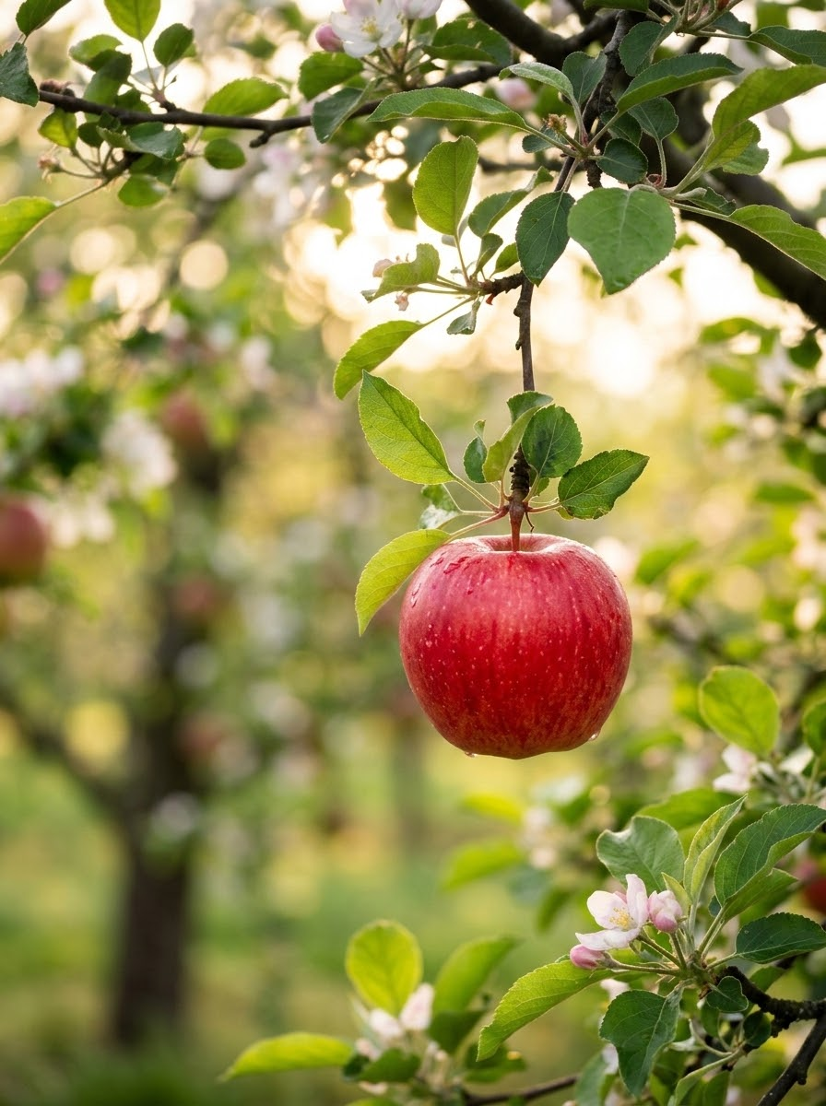

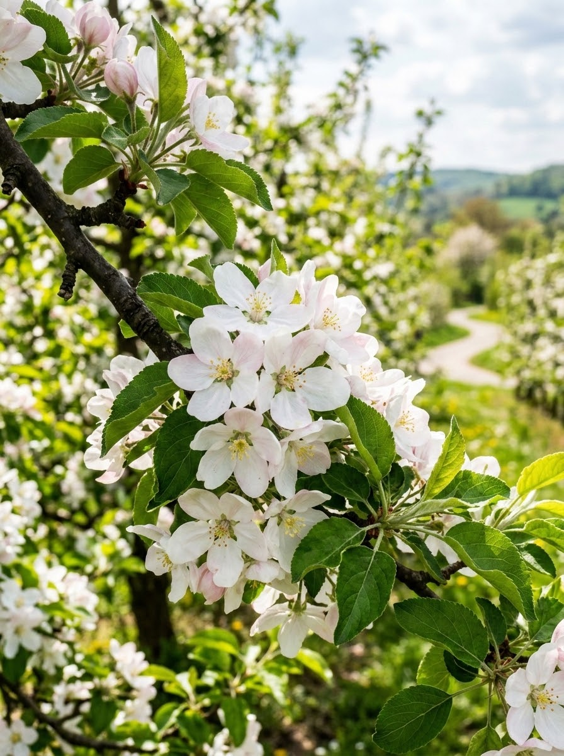
כיצד נוצר פרי התפוח?
מה קרה בין שתי התמונות?
שלב ג׳: הפרי הבשל
שלב א׳: פריחת התפוח
שלב א׳:
פריחת עץ התפוח
✏️ אילו יצורים או תהליכים מקשרים בטבע בין הפרח לפרי?
Notes:
אם נהיה במטע תפוחים בתחילת האביב, נראה את עצי התפוח פורחים. אם נגיע באמצע הקיץ או בסופו נגלה שאין פרחים, אבל יש על העץ תפוחים. איך זה קורה? כיצד מתפתחים פירות התפוח?
נאפשר לתלמידים להעלות השערות ואז נספר שכדי שפרי ייווצר מהפרח, הפרח צריך לעבור האבקה. כלומר, גרגירי אבקה מפרח אחד של תפוח צריכים לעבור אל פרח אחר של תפוח ולהפרות אותו. ללא האבקה לא יתפתח פרי התפוח.
נשאל: מי לדעתכם מעביר את גרגירי האבקה מפרח לפרח?

Slide 3
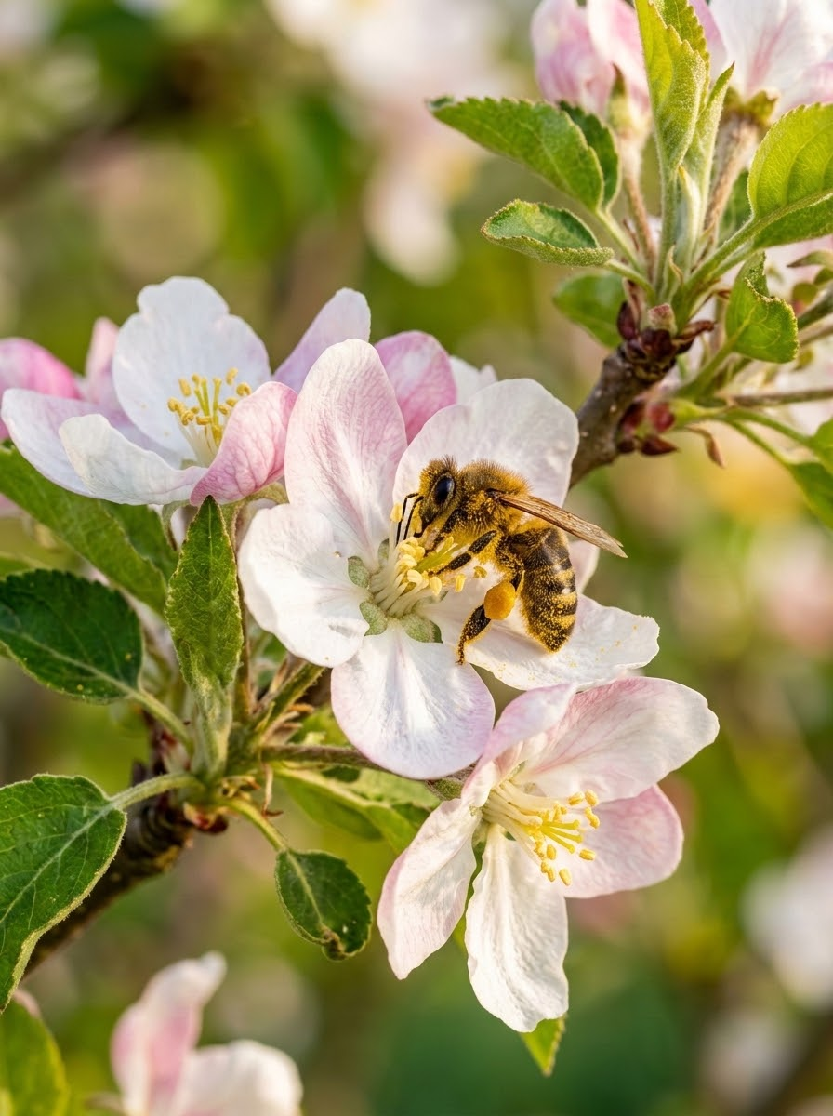
כיצד נוצר פרי התפוח?
שלב ג׳: הפרי הבשל
שלב א׳: פריחת התפוח
שלב א׳:
פריחת עץ התפוח
שלב ב':
האבקה על ידי דבורה או מאביק אחר
💡הפרי נוצר מהפרח בזכות תהליך האבקה!
דבורים וחרקים מאביקים אחרים מגיעים לפרח כדי לאסוף צוף ואבקה למאכל,
ובלי כוונה הם גם מעבירים אבקה מפרח לפרח.
Notes:
התשובה: דבורים וחרקים מאביקים נוספים. המאביקים מגיעים אל הפרחים כדי לאסוף צוף ואבקה כמזון לעצמם. הם לא מגיעים כדי לעזור לעץ. אבל בזמן שהם עוברים מפרח לפרח, גרגירי האבקה נדבקים לגופם ומועברים לפרח הבא. העברת גרגרי האבקה מפרח לפרח היא תהליך ההאבקה, שמביא ליצירת הפירות.

Slide 4
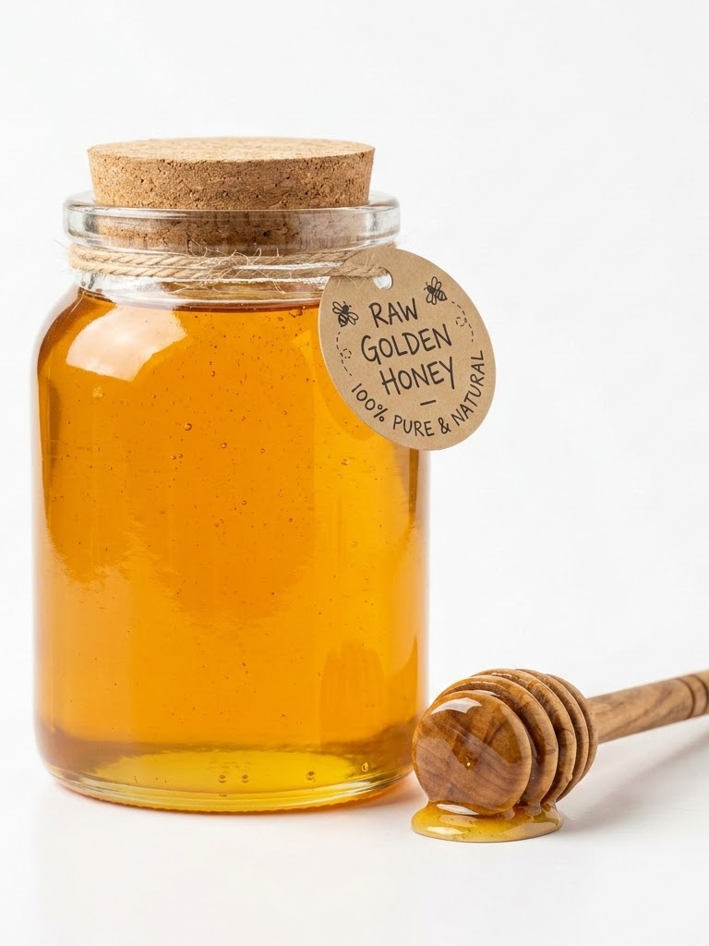
כיצד נוצר הדבש?
מה קרה בין שתי התמונות?
שלב ג׳: דבש
שלב א׳:
פריחת עץ התפוח
✏️ אילו יצורים או תהליכים מקשרים בטבע בין הפרח לדבש?
Notes:
הבנו איך נוצר פרי התפוח. אבל מה לגבי הדבש? כיצד נוצר הדבש?

Slide 5
כיצד נוצר הדבש?
שלב ג׳: דבש
שלב א׳: פריחת התפוח
שלב ב':
איסוף צוף על ידי דבורת הדבש
שלב א׳:
פריחת עץ התפוח
💡דבורי דבש הן הקשר בין הפרח לדבש!
דבורת הדבש אוספת צוף מפרחים כדי לייצר ממנו דבש בכוורת.
Notes:
כדי לייצר דבש, דבורת הדבש צריכה לבקר בפרחים.
הפרחים מייצרים צוף, שהוא נוזל מתוק שתפקידו למשוך מאביקים. דבורת הדבש אוספת את הצוף. לאחר שהיא חוזרת לכוורת, היא מעבירה את הצוף לדבורים אחרות, שמעבדות אותו שוב ושוב ומפחיתות את כמות המים שבו.
לבסוף, הדבורים מאחסנות את הנוזל בתאי חלת הדבש, מאווררות אותו באמצעות נפנוף הכנפיים עד שהוא מסמיך, ואז אוטמות את התא בשעווה. כך נוצר הדבש.
חשוב להדגיש: הדבורים אינן מייצרות את הדבש עבור בני האדם. הן מייצרות אותו עבורן, כמקור אנרגיה חשוב. כאשר כוורנים רודים דבש מכוורת, הם מקפידים להשאיר מספיק דבש גם עבור הדבורים.

Slide 6
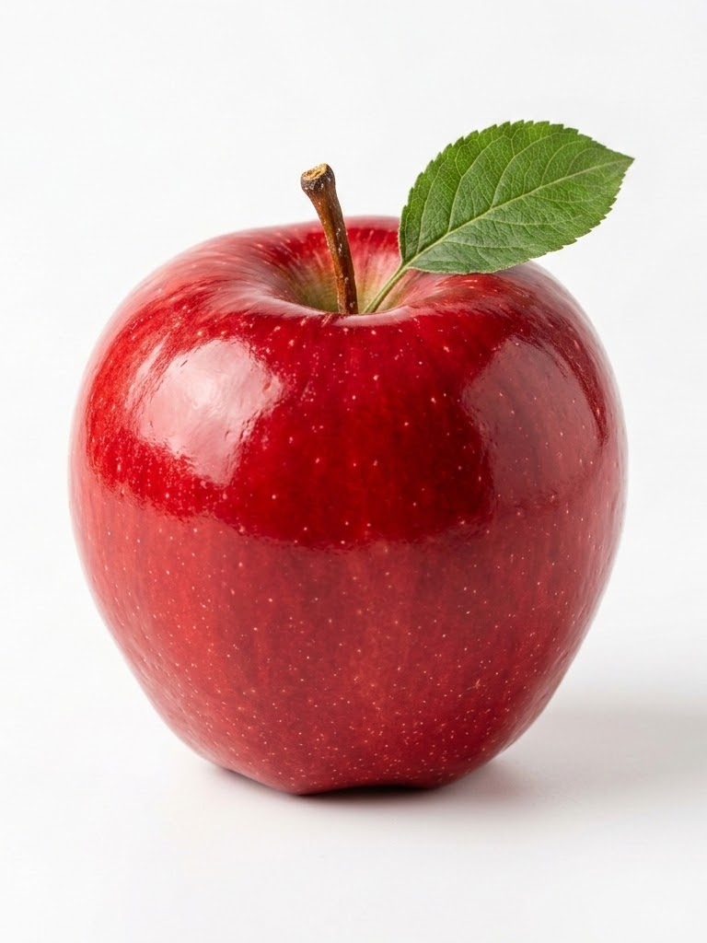
מה הקשר בין תפוח לדבש?
איזה יצור קשור גם לתפוח וגם לדבש?
דבש
תפוח
Notes:
מה הקשר בין תפוח לדבש?
איזה יצור קשור גם לתפוח וגם לדבש? התלמידים יבינו בשלב זה שדבורת הדבש היא היצור המקשר.

Slide 7
מה הקשר בין תפוח לדבש?
דבש
🐝 דבורת הדבש
תפוח
💡דבורי דבש הן הקשר בין התפוח לדבש!
דבורי דבש הן מין של דבורה שמייצר ואוגר בכוורת כמויות גדולות של דבש.
Notes:
דבורי דבש הן הקשר בין התפוח לדבש!
דבורי דבש הן מין של דבורה שמייצר ואוגר בכוורת כמויות גדולות של דבש.

Slide 8
ואם מחר ייעלמו כל דבורי הדבש?
דבש
תפוח
✏️ האם עדיין יהיה לבני האדם דבש?
האם עדיין יהיו תפוחים?
Notes:
ואם מחר ייעלמו כל דבורי הדבש?
האם עדיין יהיה לבני האדם דבש?
האם עדיין יהיו תפוחים?

Slide 9
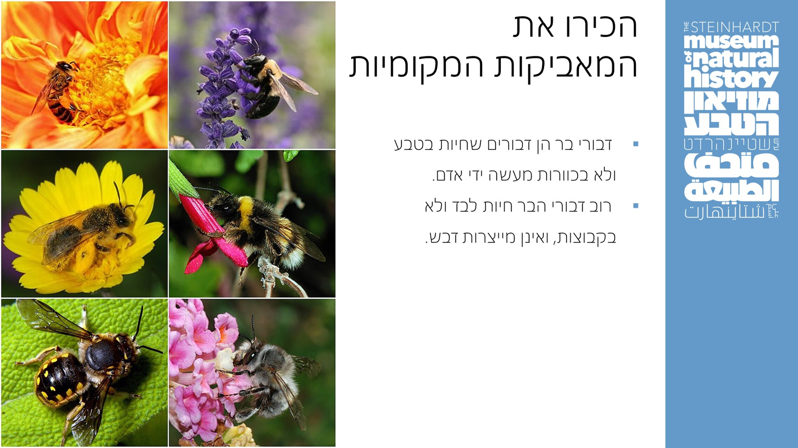
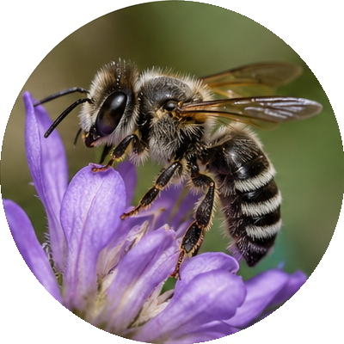
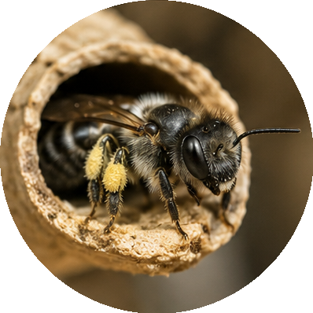
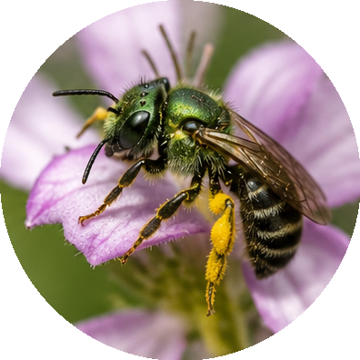
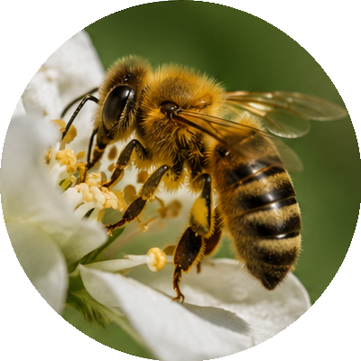
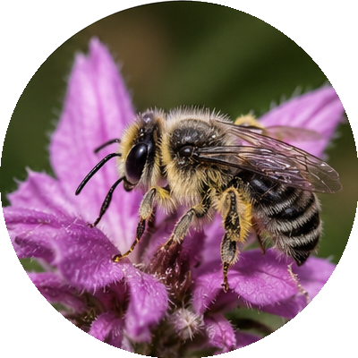
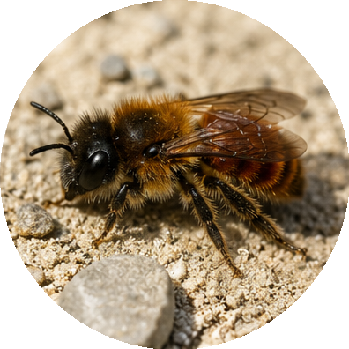
בישראל חיים יותר מ־1,100 מינים של דבורי בר!
רק מין אחד מתוכם הוא דבורת הדבש המוכרת לנו.
אבל לכל מיני הדבורים תפקיד חשוב בהאבקה של צמחים.
Notes:
בישראל חיים יותר מ־1,100 מינים של דבורי בר!
רק מין אחד מתוכם הוא דבורת הדבש המוכרת לנו.
אבל לכל מיני הדבורים תפקיד חשוב בהאבקה של צמחים.

Slide 10
דבורי בר אינן דבורי דבש ואינן מייצרות דבש,
אך הן מאביקות חיוניות של פרחי בר וגידולים חקלאיים.
Notes:
דבורי בר אינן דבורי דבש ואינן מייצרות דבש,
אך הן מאביקות חיוניות של פרחי בר וגידולים חקלאיים.
דיון: אם לא כל הדבורים מייצרות דבש, למה הן חשובות?
דבש הוא רק אחד מהתוצרים של עולם הדבורים, והוא מיוצר על ידי דבורת הדבש. התפקיד החשוב ביותר של רוב הדבורים בטבע הוא האבקת פרחים.
כאשר דבורים עוברות מפרח לפרח כדי לאסוף צוף ואבקה כמזון, גרגירי אבקה נדבקים לגופן ומועברים לפרחים אחרים. כך הן מאפשרות לצמחים לייצר פירות וזרעים ולהתרבות.
לכן, גם אם דבורי הבר אינן מייצרות דבש, הן חיוניות לטבע ולמזון שאנו אוכלים.

Slide 11
ואם מחר ייעלמו כל דבורי הדבש?
💡 אם מחר ייעלמו כל דבורי הדבש,
עדיין תהייה האבקה ועדיין יהיו תפוחים!
דבש
תפוח
אם מחר בבוקר ייעלמו דבורי הדבש, כנראה שלא יהיה דבש על שולחן החג.
עצי תפוח וצמחים רבים אחרים מואבקים על ידי מאות מינים של דבורים.
Notes:
נחזור לשאלה: "אם מחר כל דבורי הדבש ייעלמו, האם עדיין יהיו תפוחים?"
דבורת הדבש היא מאביקה חשובה, אך היא אינה המאביקה היחידה. בישראל, מינים רבים של דבורי בר מאביקים עצי פרי וצמחי בר.
לכן, גם אם דבורי הדבש ייעלמו, דבורי הבר ימשיכו להאביק צמחים רבים. אבל, בחלק מהגידולים החקלאיים תהיה ירידה בכמות היבול, משום שכיום החקלאות נשענת במידה רבה על האבקה של דבורי הדבש.
המסר המרכזי: מגוון מיני הדבורים מעניק לטבע יציבות. הטבע אינו תלוי במין אחד בלבד.

Slide 12
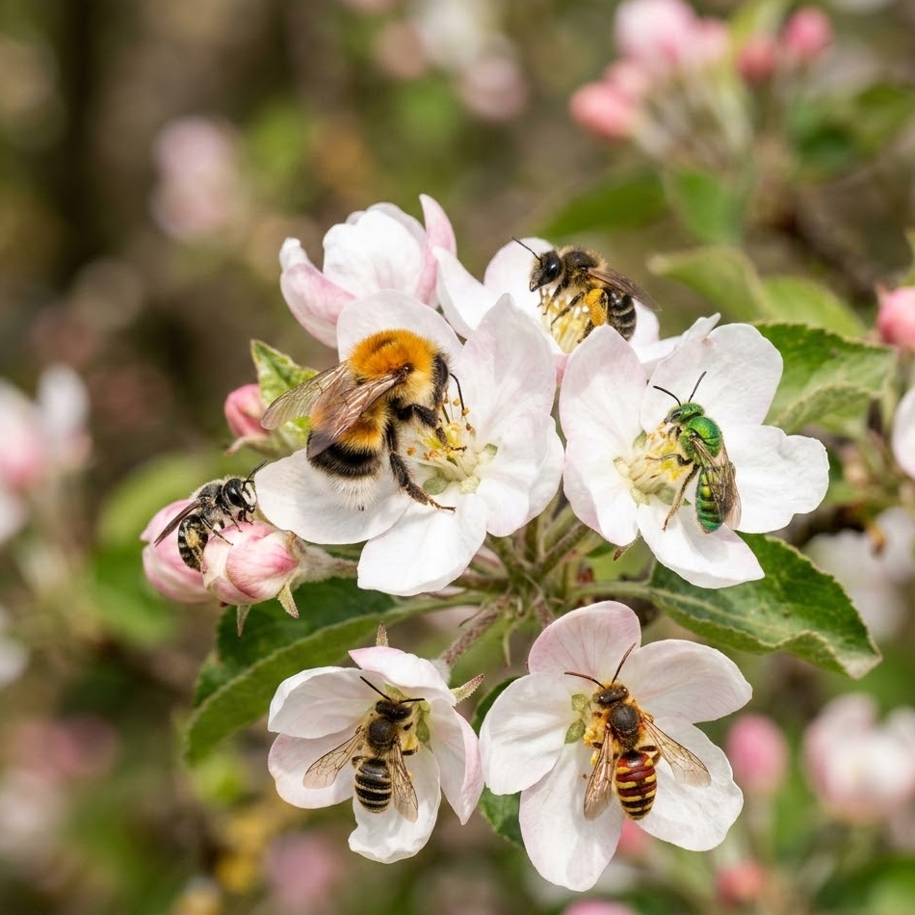
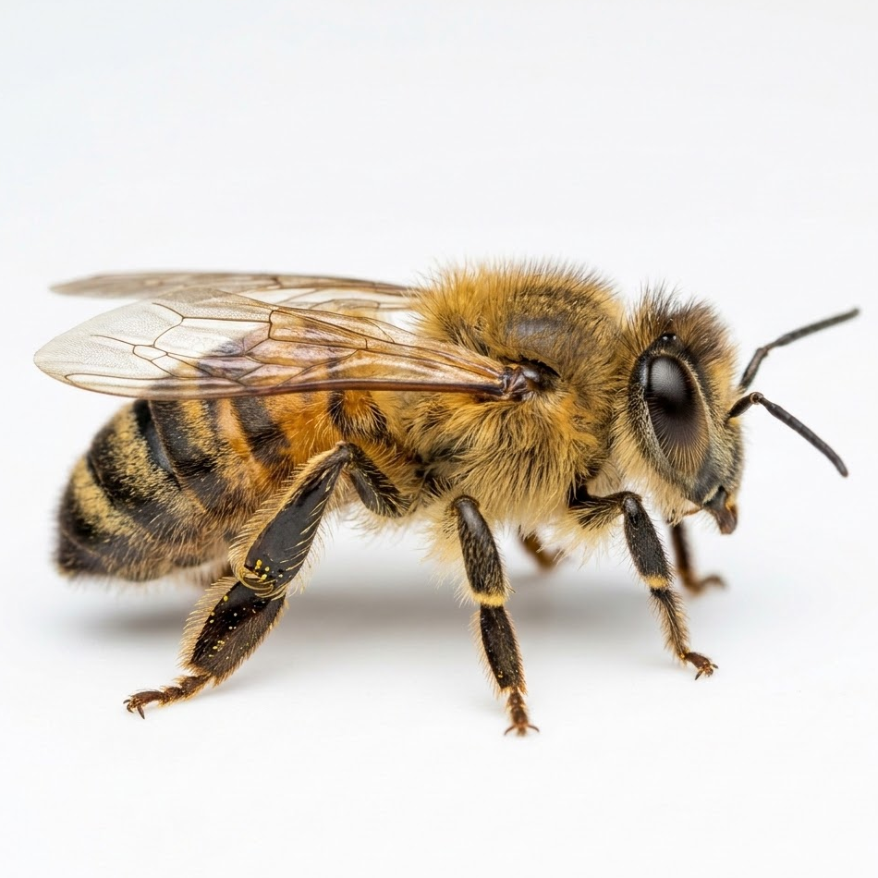
השנה, כשנאכל תפוח בדבש...
במקום לחשוב על רק דבורת הדבש, שממנה מגיע הדבש שעל שולחן החג, נזכור גם את דבורי הבר – מאות מינים של מאביקים שפעלו באביב והאביקו את פרחי עצי הפרי ובזכותם הפרחים הפכו לפירות.
🍎 תפוח
מואבק על ידי מגוון מאביקים.
🍯 דבש
מיוצר על ידי דבורת הדבש.
🐝 שנה טובה ומתוקה – גם לנו וגם לכל המאביקים!
Notes:
היום גילינו שמאחורי התפוח והדבש מסתתר סיפור מיוחד.
השנה, כשנאכל תפוח בדבש, נזכור שלא רק דבורת הדבש אחראית לארוחה שלנו. מאות מיני דבורי בר ומאביקים אחרים אפשרו לפרחי התפוח להפוך לפירות.
לפעמים דווקא היצורים הקטנים ביותר עושים דברים גדולים וחשובים.

